Slide 1
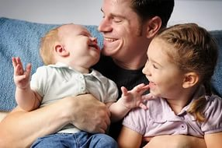
Структурное подразделение государственного бюджетного общеобразовательного учреждения Самарской области средней общеобразовательной школы №3 «Центр образования» городского округа Октябрьск Самарской области «Детский сад №5»
КРУГЛЫЙ СТОЛ
«РОЛЬ ОТЦА
В СЕМЕЙНОМ ВОСПИТАНИИ»
Старший воспитатель СП ГБОУ СОШ №3 г.о. Октябрьск «Детский сад №5» Рыночнова Л.В.

Slide 2
Повестка дня:
1. Выступление воспитателя на тему «Роль отца в воспитании детей».
2. Игра «Папа может!»
3. Рубрика «Говорят дети»
4. Презентация семьи «Я - лучший папа!»
5. Выставка рисунков «Мой любимый папа»

Slide 3
Когда я вижу на страницах
Одни и те же вот слова…
«любви достойна только Мама»
Мне как – то больно за Отца…
Ведь он не меньше Мамы любит,
Он так же ждет дитя домой…
Ему как Маме так же важно,
чтобы ребенок был здоров.
Когда болеешь, он болеет тоже,
Пусть визуально он здоров…
Душа Отца не меньше Маминой
Хоть не пускает с глаз Отец твой слез…

Slide 4
РОЛЬ ОТЦА В ВОСПИТАНИИ ДЕТЕЙ
Любящая мама – залог душевного здоровья ребенка. Но не менее важна и роль отца.
Отец – первый мужчина, с которым начинает общаться ребенок.

Slide 5
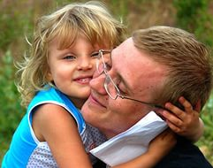
Роль отца в воспитании девочек
Многим девочкам, которым в детстве не хватает внимания отца, обречены на самоутверждение в течение всей своей жизни. Девочки, с первых дней окруженные папиной любовью, вырастают более в собственной полноценности, чувствуют себя более защищенными. Отец может похвалить красивое платье дочери или её прическу, или что-нибудь, что она сделала своими руками. В свою очередь девочка учится ценить те качества, которые делают отца настоящим мужчиной, готовясь выйти в большой мир, наполовину состоящий из мужчин. Тип юношей, с которыми она будет дружить , став взрослой, ее замужняя жизнь во многом определяется теми отношениями, которые в детстве сложились с отцом.

Slide 6
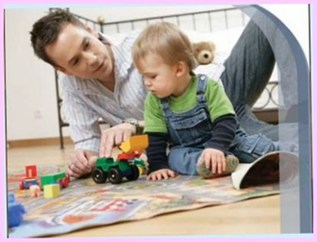
Роль отца в воспитании мальчиков
Мальчикам очень необходима дружба и одобрение отца. Они нуждаются в его обществе, его любви. Мальчик начнет чувствовать себя мужчиной и вести себя как мужчина благодаря способности подражать и брать пример с тех мужчин, которые рядом и пользуются его расположением. Если отец всегда нетерпелив и раздражителен по отношению к сыну, мальчик будет испытывать напряжение в его обществе. Такой ребенок скорее всего потянется к матери и воспримет ее интересы.
Итак, если отец хочет чтобы его сын вырос настоящим мужчиной, он не должен кричать на ребенка, когда тот плачет, стыдить его, заставлять заниматься неинтересными делами. Отец должен с удовольствием проводить время со своим сыном, давать ему почувствовать свою гордость и радость за его успехи.

Slide 7
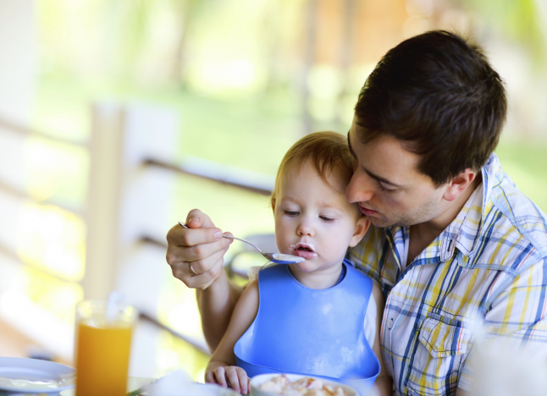
ИГРА «ПАПА МОЖЕТ!»
Задания :
Назвать время, число, месяц и год рождения своих детей.
Заплести косички.
Завязать бантики.
Сложить из бумаги кораблик или самолет.
Попрыгать через скакалку, покрутить обруч.

Slide 8
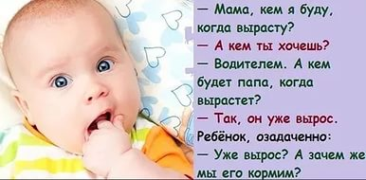
Говорят дети:

Slide 9
ПАПА
Папа мой хороший,
Добрый и простой,
Уважает маму,
Искренний такой.
Папа мой любимый,
Сердцу дорогой,
А еще красивый -
Ласковый, родной.
Папа мой надежный,
Верный семьянин,
И на этом свете,
У меня один.
Уважаю папу,
Что еще сказать?
Мне нигде такого,
Больше не сыскать.
Для него не жалко,
В жизни ничего -
Золотой мой папка,
Я люблю его!

Slide 10
ГОВОРЯТ ДЕТИ
Воспитатель:
- А теперь послушайте, что говорят ваши дети .
(Видеосъемка о том, что говорят дети о своих папах.)

Slide 11
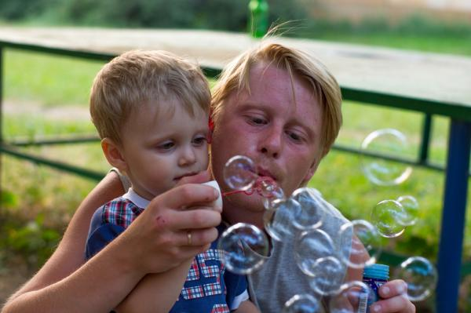
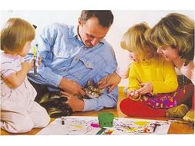
«Я – лучший папа!»
Воспитатель:
Предлагаю поделиться своим опытом воспитания сына или дочери . Рассказать, из кого состоит семья, о традициях своей семьи, любимых играх.
(презентации)

Slide 12
Главная роль в воспитании детей отводится семье и большое значение в процессе воспитания детей имеет влияние отца.

